Slide 1


LĨNH VỰC PHÁT TRIỀN NHẬN THỨC
Đề tài: Tìm hiểu một số vật nuôi trong gia đình
Lưa tuổi: MGL (5-6 tuổi)
Người thực hiện: Trần Thị Thùy

Slide 2
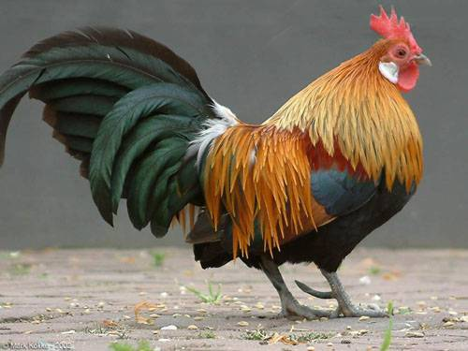

Slide 3
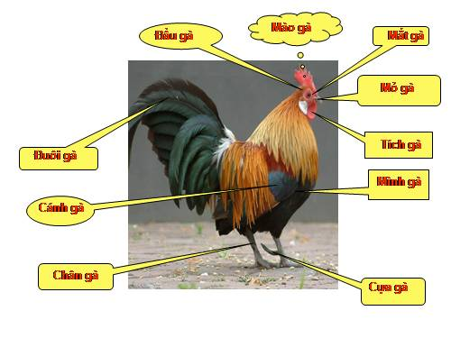

Slide 4
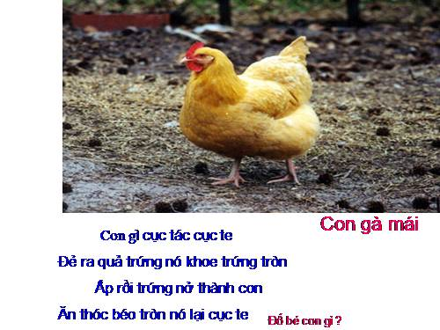

Slide 5
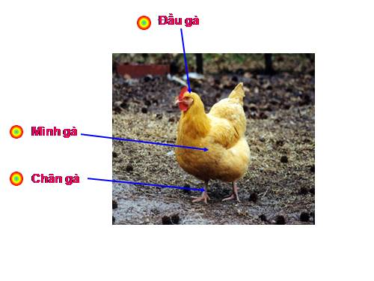

Slide 6
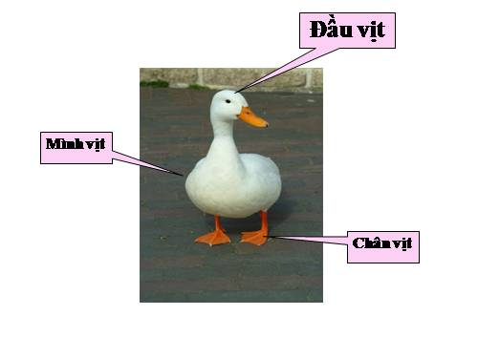

Slide 7
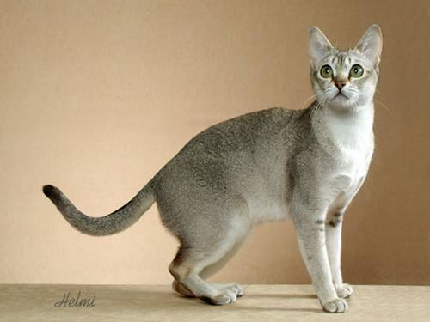

Slide 8
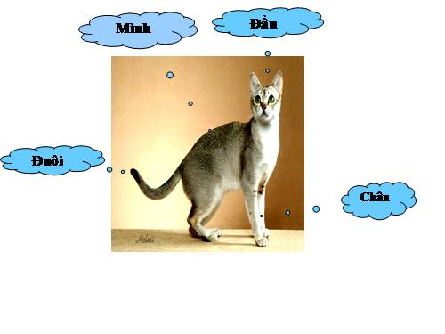

Slide 9
